Slide 1
УПЕРЕДЖЕННЯ РИЗИКІВ ЗАМОВНИКА ТА УЧАСНИКА ПІД ЧАС ПРОЦЕДУРИ ЗАКУПІВЕЛЬ
КИВГИЛО ВЛАДИСЛАВ СЕРГ ІЙОВИЧ
___________________________________________________
НАЧАЛЬНИК ВІДДІЛУ ПУБІЛЧНИХ ЗАКУПІВЕЛЬ
ДЕРЖАВНОЇ УСТАНОВИ «ПРОФЕСІЙНІ ЗАКУПІВЛІ»

Slide 2
Компетенції лектора
Більш ніж 8 років досвіду у сфері публічних закупівель
Один з провідних учасників реформи публічних закупівель в частині створення централізованих закупівельних організацій
6 років аудиторської практики в Рахунковій палаті України
З 2017 року - автор статей на закупівельну тематику в журналі «Держзакупівлі»;
активний лектор тренінгів, вебінарів, конференцій з публічних закупівель.

Slide 3
РИЗИКИ ПІД ЧАС ПРОВЕДЕННЯ ПРОЦЕДУРИ ЗАКУПІВЛІ
ЗАМОВНИК | УЧАСНИК
Зміщення кінцевої дати завершення процедури («Розтягування в часі») | Некомпетентність Замовника
Не проведення процедури закупівлі | Некомпетентність Учасника
Відповідальність за помилки при проведенні процедури контролюючими органами | Корупційна складова у ТК Замовника
 | Надзвичайна активність конкурентів
 | Фінансові ризики, пов’язані з умовами договору (умови оплати, штрафні санкції тощо)
 | Відміна процедури після визначення переможця

Slide 4
ЗАМОВНИК
УЧАСНИК
Зміщення кінцевої дати завершення процедури («Розтягування в часі»)
Некомпетентність Замовника
Некомпетентність Учасника
Надзвичайна активність конкурентів
Не проведення процедури закупівлі
Фінансові ризики

Slide 5
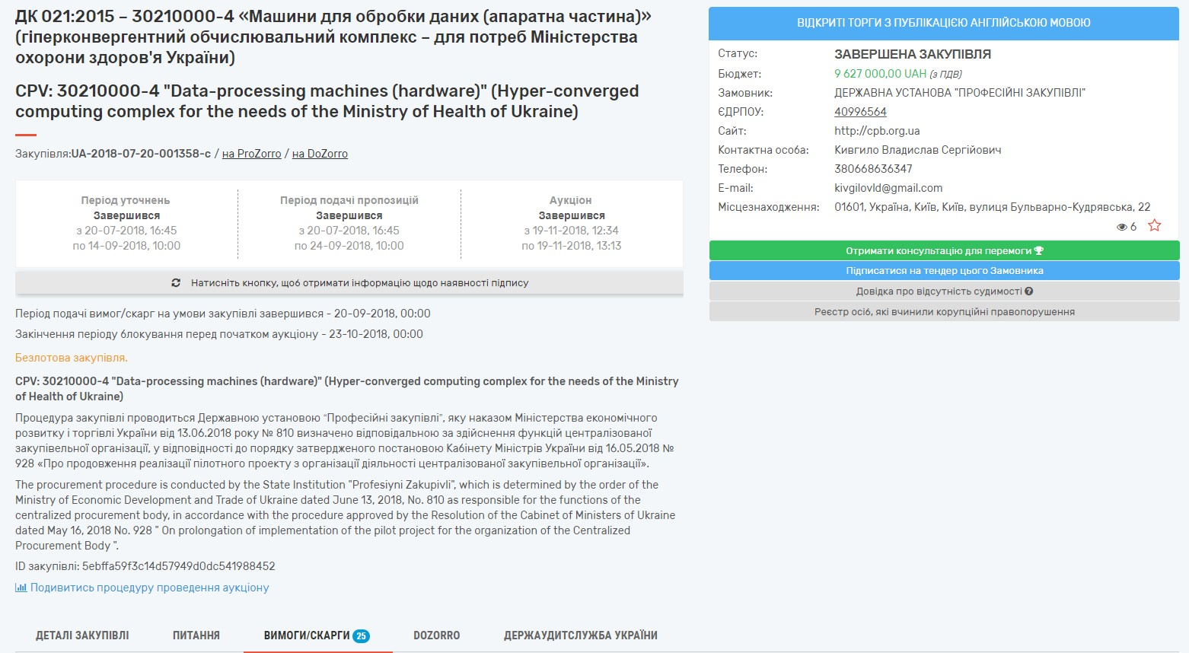

Slide 6
UA-2018-07-20-001358-c
19 вимог
6 скарг

Slide 7
Тривала 145 календарних днів, або 40% 2018 року
Оголошена – 20.07.18
Аукціон – 19.11.18
Укладено договір – 11.12.18

Slide 8

ТОП «5»
ПОМИЛОК ПОСТАЧАЛЬНИКА ПРИ ПОДАЧІ ДОКУМЕНТІВ
Некомпетентність Замовника
Некомпетентність Учасника

Slide 9
1
Вважаєте, що існують необов’язкові
(не важливі) документи в ТД
- Лист з підтвердженням щодо істотних умов договору
- Довідка про захист довкілля
тощо…

Slide 10
2
Не розібралися з правом підпису у себе в Установі
- Директор може мати право підпису договорів до якоїсь граничної межі;
- Тендерну документацію готує уповноважена особа за власним підписом, але не підклали довіреність на нього
тощо…

Slide 11
3
Забули про державну мову
подаючи пропозицію звертайте увагу на власні документи, які були отримані чи складені у минулих періодах, як приклад – накази щодо прийняття на роботу, протоколи зборів, трудові книжки

Slide 12
4
Не повідомили Замовника про те, що певні норми законодавства не діють у відношенні до Вас, або вашого товару
ліцензійні умови до Вас, як до постачальника
вимоги до документів щодо якості товару
тощо

Slide 13
5
Не використали Ваше право на ініціацію змін до ТД
Не опускайте руки одразу ж після ознайомлення з ТД!
Серед Замовників працюють такі ж люди, які могли просто помилитися і які відкриті до виправлення таких помилок після Ваших звернень.
Пам’ятайте – «криві» вимоги в ТД це не завжди #зрада, найчастіше – це помилка

Slide 14
ФІНАНСОВІ РИЗИКИ

Slide 15
Фінансові ризики
фінансовий стан замовника (освоєння бюджетних коштів в кінці року);
оперативно-господарські санкції
штрафні санкції

Slide 16
фінансовий стан замовника (освоєння бюджетних коштів в кінці року)
«відсутність бюджетних коштів, передбачених у видатках Державного бюджету України, не виправдовує бездіяльність бюджетної організації і не є підставою для звільнення останнього від своїх грошових зобов'язань та від відповідальності за їх порушення», - ВСУ від 12.04.2017 № 3-1601гс16
Єдиний нюанс – у такому випадку суд стає на бік Замовника в частині не сплати ним індексації інфляції та стягнення «прострочки»

Slide 17
оперативно-господарські санкції
ч. 1 ст. 235 Господарського кодексу України (далі – ГКУ) визначає, що оперативно-господарські санкції – це заходи оперативного впливу на правопорушника з метою припинення або попередження повторення порушень зобов'язання, що використовуються самими сторонами зобов'язання в односторонньому порядку.
оперативно-господарські санкції застосовує сторона, яка потерпіла від правопорушення, у позасудовому порядку та без попереднього пред'явлення претензії порушнику зобов'язання
В силу норми ч. 2 ст. 235 ГКУ до суб'єкта, який порушив господарське зобов'язання, можуть бути застосовані лише ті оперативно-господарські санкції, застосування яких передбачено договором

Slide 18
Загальний перелік видів оперативно-господарських санкцій наведено в ч. 1 ст. 236 ГКУ, а саме (витяг):
одностороння відмова від виконання свого зобов'язання управненою стороною, із звільненням її від відповідальності за це - у разі порушення зобов'язання другою стороною
відмова управненої сторони зобов'язання від прийняття подальшого виконання зобов'язання, порушеного другою стороною
встановлення в односторонньому порядку на майбутнє додаткових гарантій належного виконання зобов'язань стороною, яка порушила зобов'язання: зміна порядку оплати продукції (робіт, послуг), переведення платника на попередню оплату продукції (робіт, послуг) або на оплату після перевірки їх якості тощо;
відмова від встановлення на майбутнє господарських відносин із стороною, яка порушує зобов'язання.

Slide 19
ВАЖЛИВО!
Перелік оперативно-господарських санкцій, встановлений у ч. 1 ст. 236 ГКУ, не є вичерпним.
Законодавець дозволив сторонам передбачити у договорі також інші оперативно-господарські санкції.
Замовники можуть або вибрати якусь із санкцій, наведених в даній статті, або ж передбачити власну санкцію в договорі

Slide 20
Оперативно-господарські санкції застосовуються незалежно від вини суб'єкта, який порушив господарське зобов'язання.
Підставою застосування таких санкцій є один тільки факт правопорушення господарського зобов'язання другою стороною (на відміну від стягнення збитків або штрафних санкцій, коли відсутність вини допускається як виняток, зазначений у законі або договорі).

Slide 21



Дякую за увагу!
КИВГИЛО ВЛАДИСЛАВ СЕРГ ІЙОВИЧ
___________________________________________________
НАЧАЛЬНИК ВІДДІЛУ ПУБІЛЧНИХ ЗАКУПІВЕЛЬ
ДЕРЖАВНОЇ УСТАНОВИ «ПРОФЕСІЙНІ ЗАКУПІВЛІ»
__________________________________________________
063 – 835 – 07 – 75
KIVGILOVLD@GMAIL.COM
CPB.ORG.UA

